Slide 1

META Investment
Full Auto Trading 이재호

Slide 2
INDEX
1. Team 소개
2. 주제선정
3. 구현목표
4. DATASET
5. DEVELOPING TOOL
6. 자동화 시스템
7. AUTO Trading
8. ARIMA
9. MACHINE LEARNING
10. DELOPING PROCESS
11. TIME LINE

Slide 3


팀 소개
팀장 이재호
신명재
진아람
김은탁

Slide 4

주제선정
1. 개인 업무로 인하여 매매를 원할 히 할 수 없는 상황을 보완
2. 지속된 뇌동매매를 극복
3. 과다한 욕심을 배제한 규격화된 거래
4. 작더라도 꾸준한 수익

Slide 5



구현목표
Turn on
Turn off
Trading
Full AUTO Trading

Slide 6
구현목표
Trading
Turn on
Turn off
Trading
Algorithm
1. 수익구간 (0%<수익<5%)
2. 손실구간 (-5%<손실<0%)

Slide 7

기술 요구 사항
자동화 Algorithm
AI 모델
링크

Slide 8
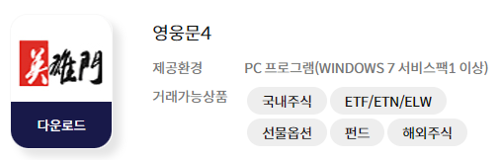


DATASET

Slide 9





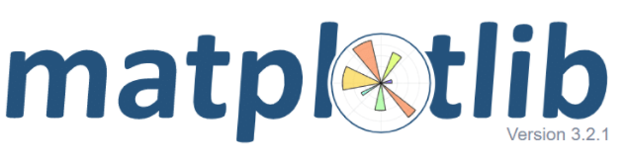



Developing Tool part.1

Slide 10

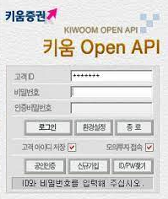
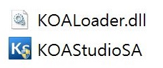

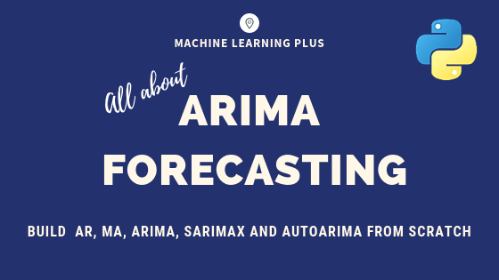
Developing Tool part.2

Slide 11


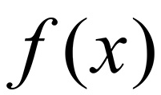

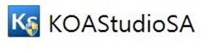
Core Technology
Machine Learning
Ensemble
Class
Trading
Visual

Slide 12
자동화 시스템 SET UP
1. 로그인 : 작업 스케줄러 Application과 + OPEN API 를 이용한 자동 로그인
2. 종목검색 : KIWOOM OPEN API와 PY QT BASE ALGORITHM을 이용한 종목 검색
3. 실시간 거래: KIWOOM OPEN API와 PY QT BASE ALGORITHM을 이용한 종목 검색
4. 장종료: 다시 종목 검색으로 2번으로 돌아가 다시 동일 작업 시행

Slide 13
1. 자동화 시스템 SET UP
1
2
3
Turn on
Turn off
Trading
Full AUTO Trading

Slide 14
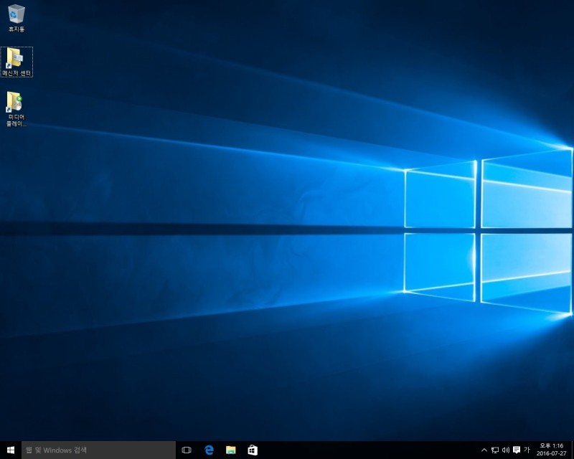
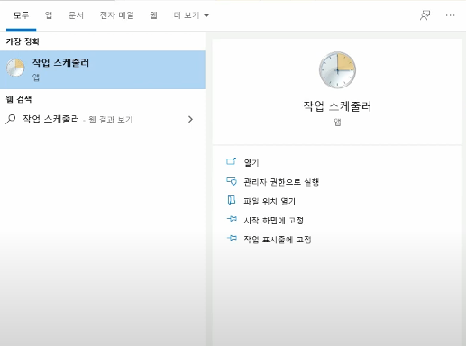
자동화 시스템: 로그인 및 프로그램 실행
1
Turn off
작업 스케줄러
Turn on

Slide 15
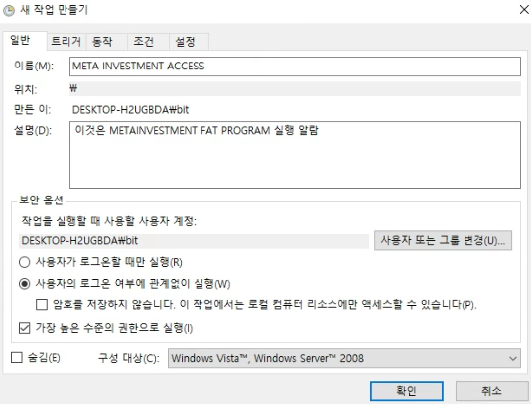
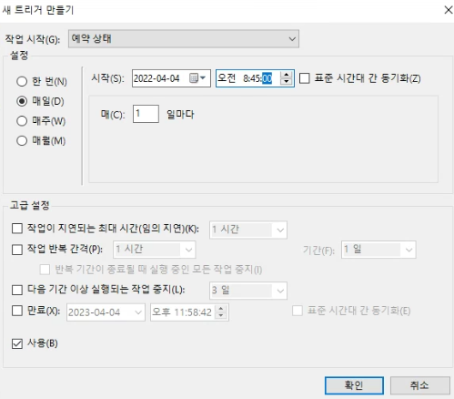
자동화 시스템: 로그인 및 프로그램 실행
ㅍ

Slide 16
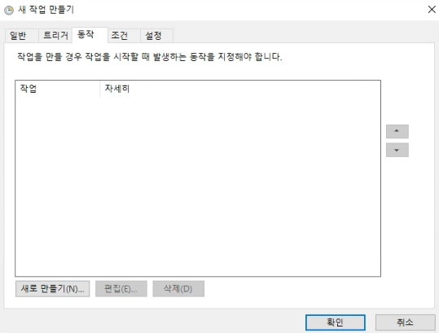
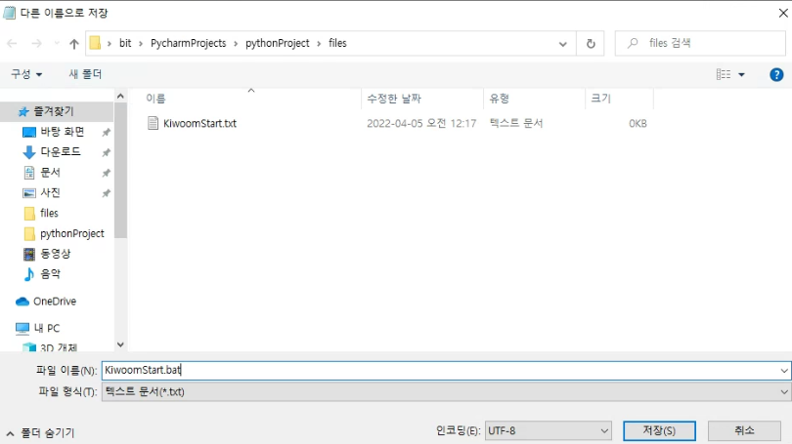
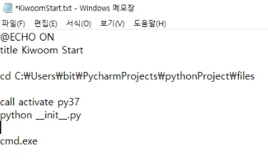
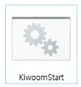

자동화 시스템: 로그인 및 프로그램 실행

Slide 17
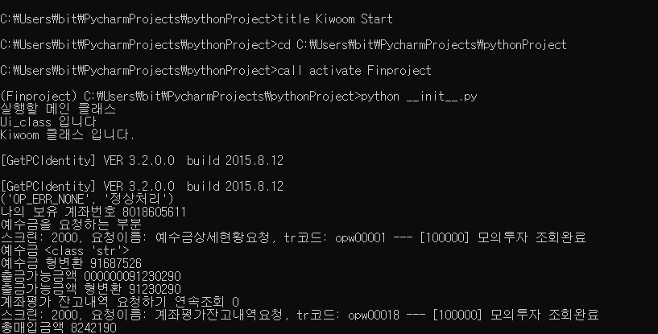
자동화 시스템:로그인 및 프로그램 실행

Slide 18
AUTO TRADING:API 를 이용한 ALGORITHM
2
매매 구성도
장시간 체크
계좌 보유종목
가져오기
장 시작
실시간 주시
매수/매도
Kiwoom
TR signal/
slot 연결
Kiwoom
로그인/
성공여부
장시간
체크
분석해 놓은
종목 가져오기
포트폴리오 계산
종목선정/저장
장 마감

Slide 19
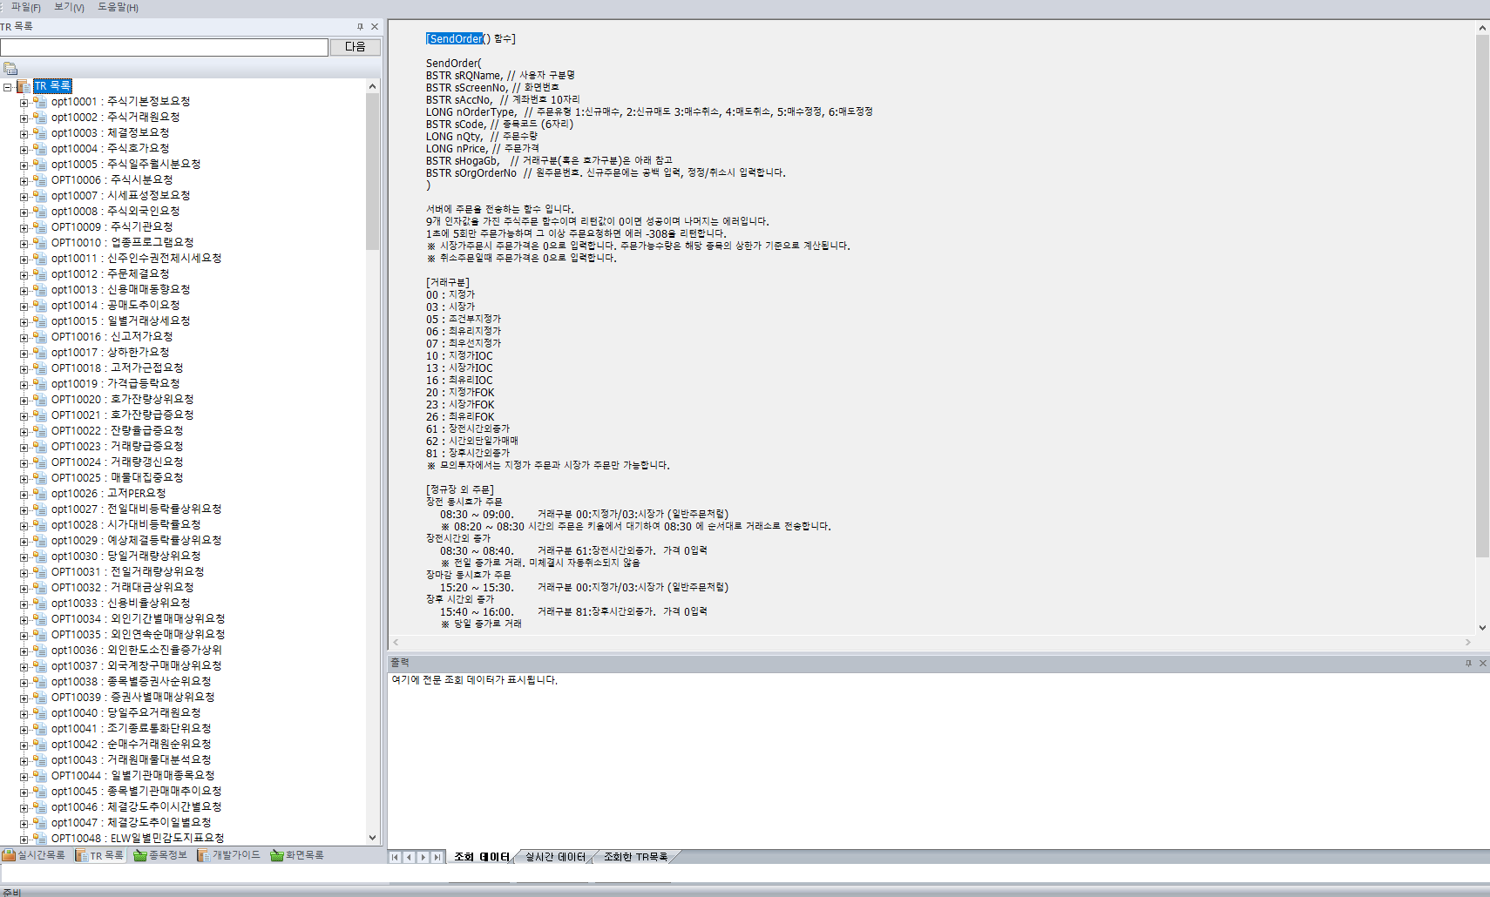
AUTO TRADING : function callback from API

Slide 20
AUTO TRADING : function callback from API
2
1

Slide 21
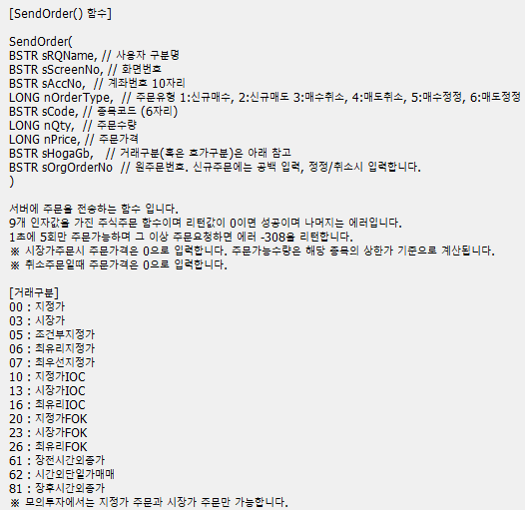
AUTO TRADING : function callback from API
PyCharm에 직접 입력

Slide 22
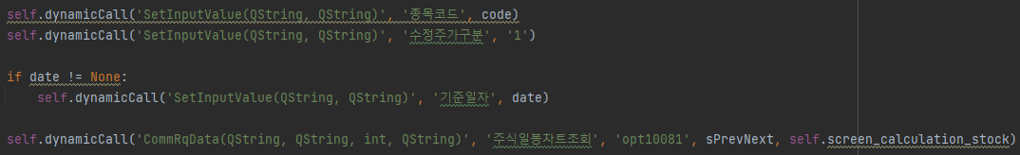
AUTO TRADING: function callback from API

Slide 23
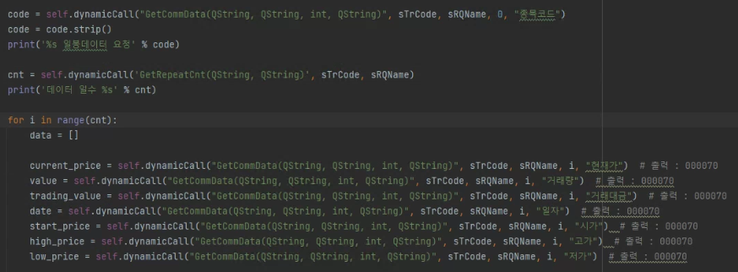
AUTO TRADING: 종목 검색 algorithm
최대 600개

Slide 24
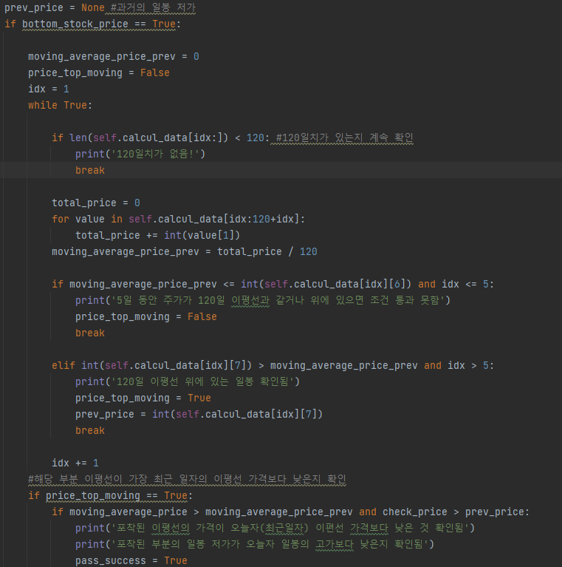
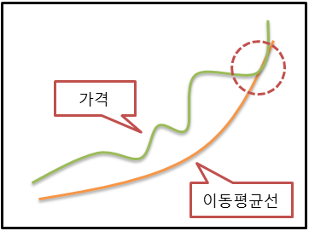
AUTO TRADING: 종목 검색 algorithm
그랜빌 법칙

Slide 25
AUTO TRADING: 종목 검색 algorithm
120일선

Slide 26
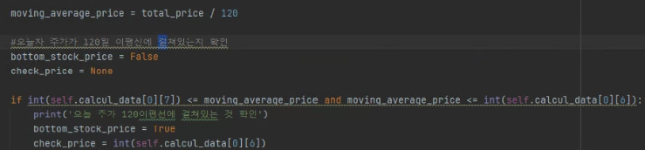
AUTO TRADING: 종목 검색 algorithm

Slide 27
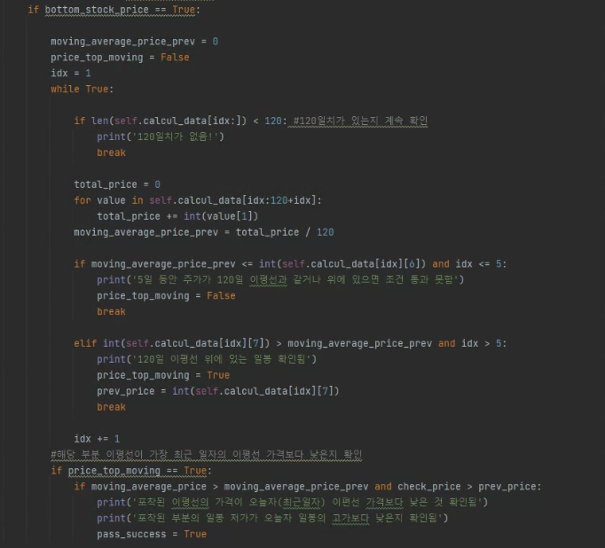
AUTO TRADING: 종목 검색 algorithm
종가
120일선의 이평선

Slide 28
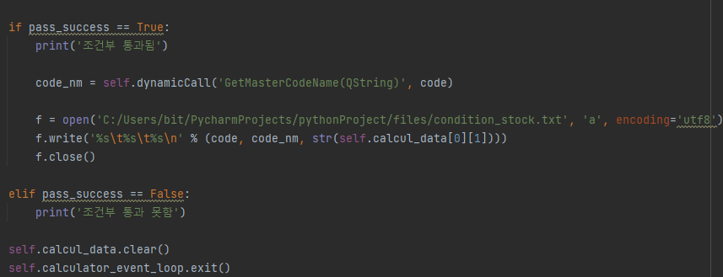
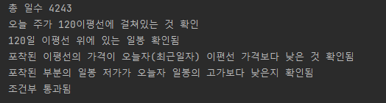
AUTO TRADING: 종목 검색 algorithm

Slide 29
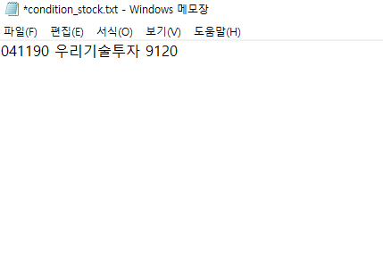
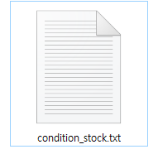
AUTO TRADING: 종목 저장
종목 검색 중 종목 추출

Slide 30
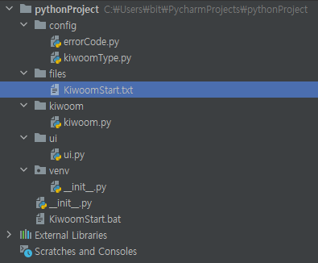
AUTO TRADING: 종목 저장
저장 확인

Slide 31
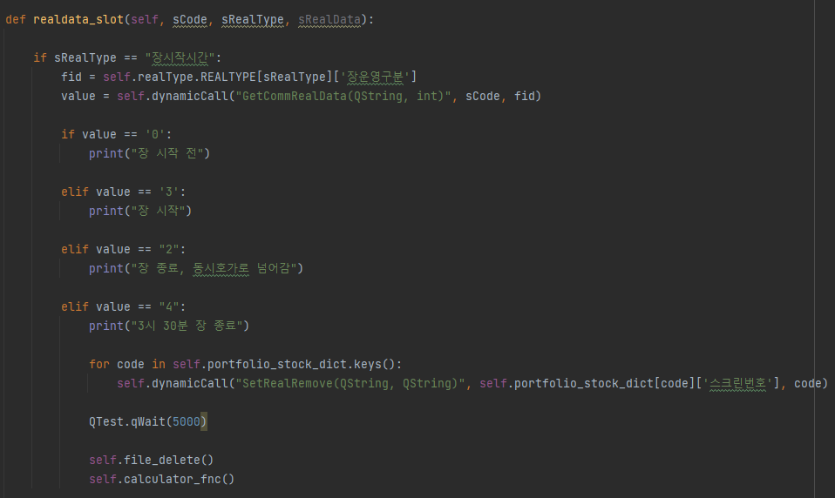
AUTO TRADING: 실시간 거래

Slide 32
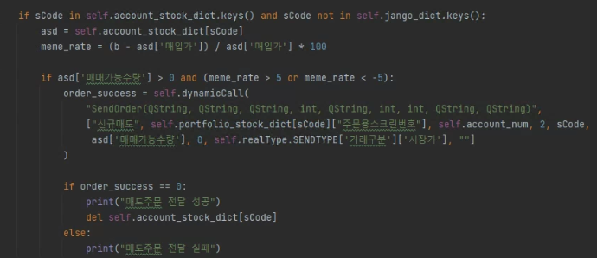
AUTO TRADING: 실시간 거래
등락율

Slide 33
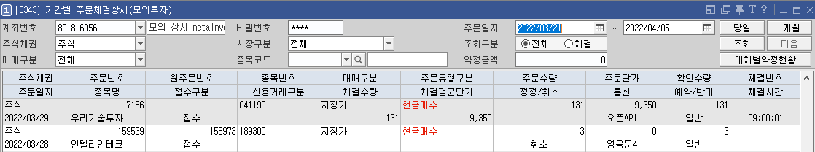
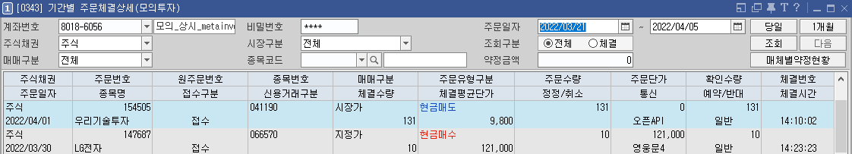
AUTO TRADING: 실시간 거래

Slide 34
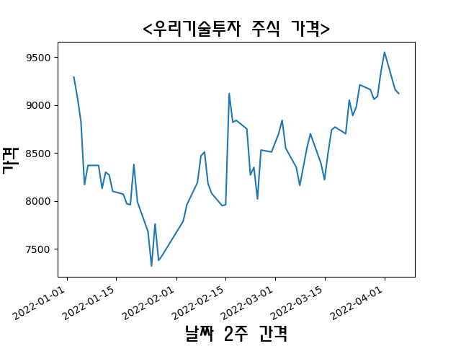
AUTO TRADING: 실시간 거래
매도
매수
매수 매도 정상 작동 확인

Slide 35
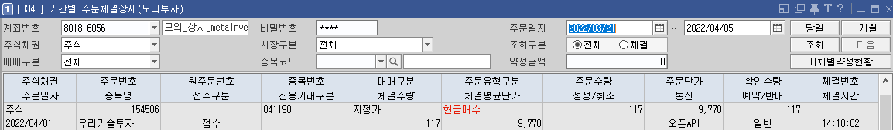
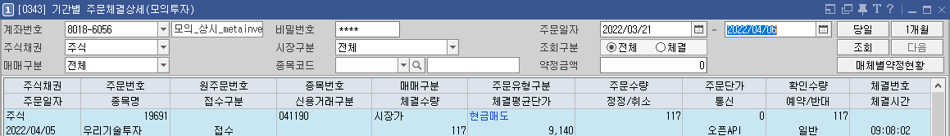
AUTO TRADING: 실시간 거래

Slide 36
AUTO TRADING: 실시간 거래
매수
매도
손절매 정상 작동 확인

Slide 37
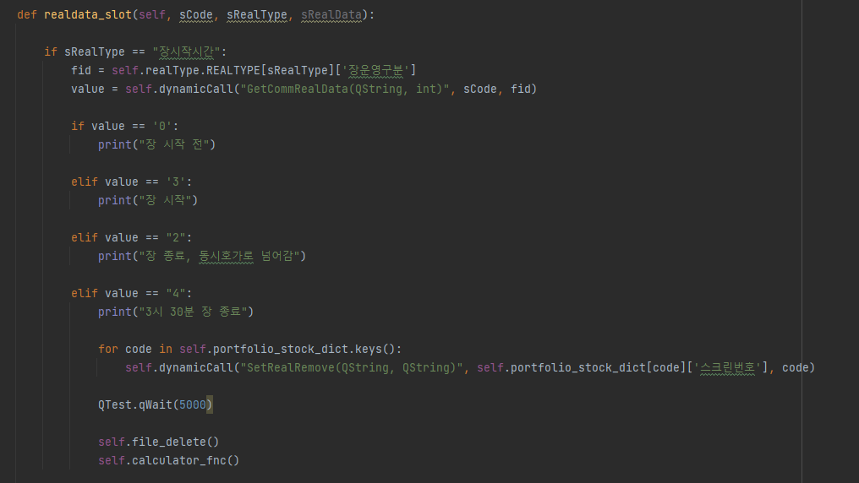
AUTO TRADING: 실시간 거래 종료

Slide 38
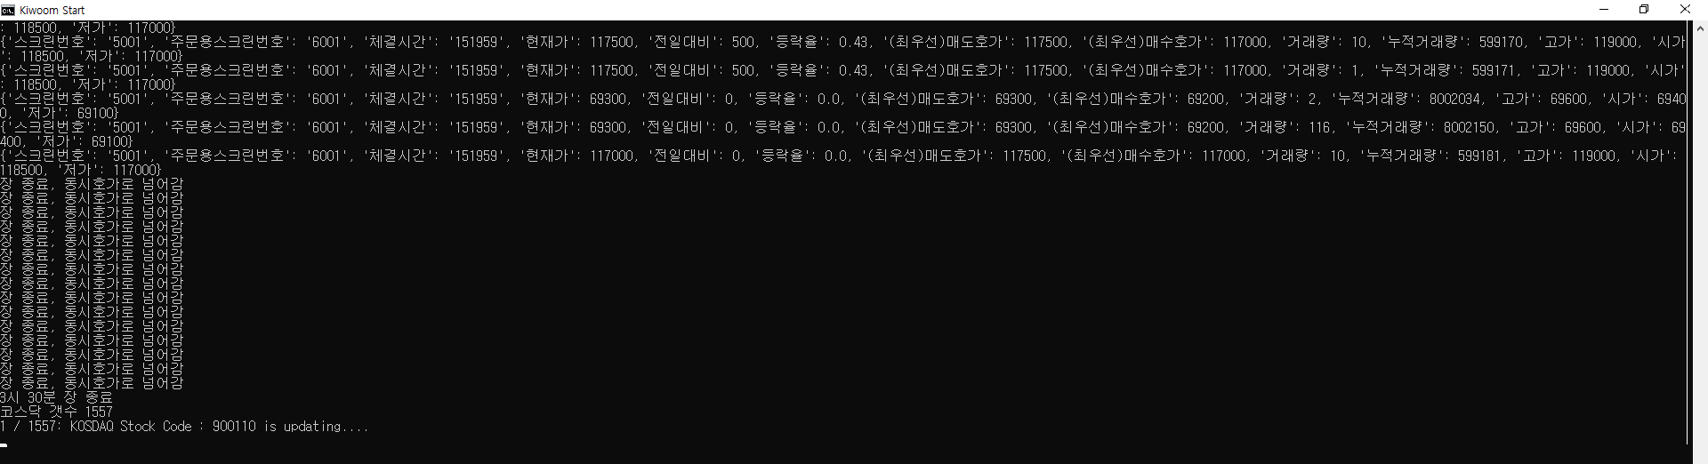
AUTO TRADING: 실시간 거래 종료
종료
종목 검색 준비중

Slide 39
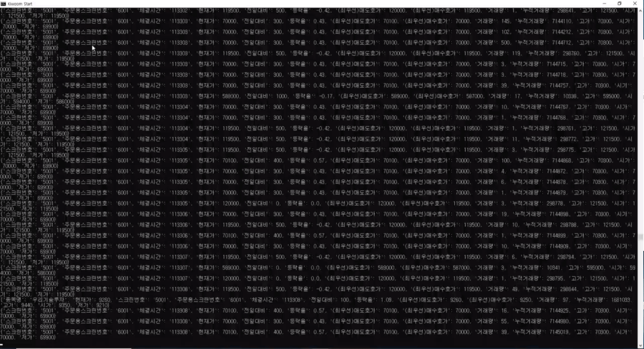
AUTO TRADING: 실시간 거래 화면

Slide 40
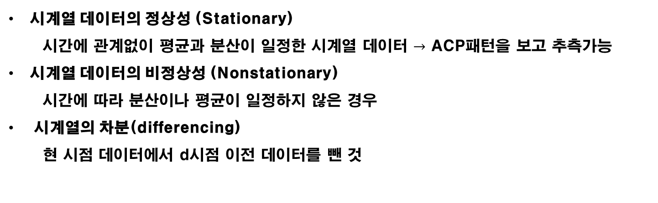
ARIMA
ARIMA 모델
시계열 데이터의 정상성 (Stationary)
시간에 관계없이 평균과 분산이 일정한 시계열 데이터 $→$ ACP패턴을 보고 추측가능
시계열 데이터의 비정상성 (Nonstationary)
시간에 따라 분산이나 평균이 일정하지 않은 경우
시계열의 차분(differencing)
현 시점 데이터에서 d시점 이전 데이터를 뺀 것
ARIMA(p, d, q)
이동평균 부분의 차수 – Moving Average Model(MA Model)
Differencing 횟수
자기회귀 부분의 차수 - Autoregressive Model(AR Model)

Slide 41
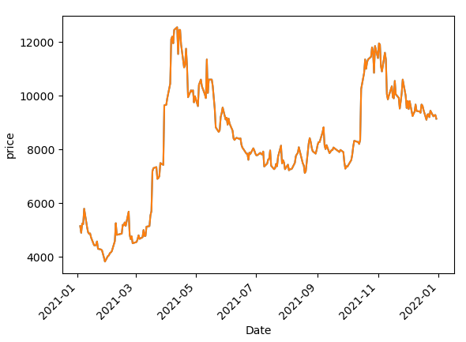
ARIMA
우리기술투자(‘041190’)
2021년~현재까지 종가 그래프

Slide 42
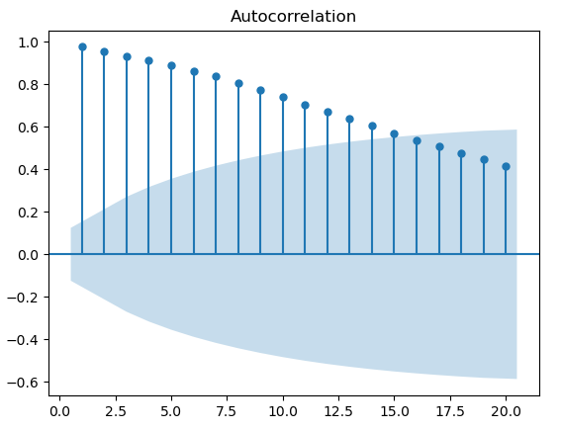
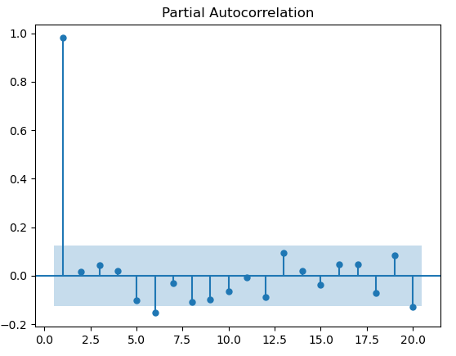
ARIMA
ARIMA 모델 - Correlation Function
ACP(Auto Correlation Function)
PACP(Partial Auto Correlation Function)
데이터가 Nonstationary한 형태
차분(differencing) 해주어야 함

Slide 43
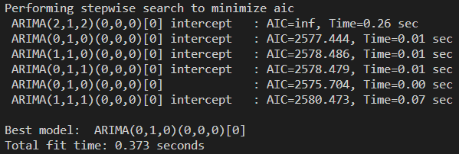
ARIMA
ARIMA 모델 - Best Model 찾기
ARIMA(0, 1, 0)의 형태는 보행모형
예측치들이 마지막 관측치가 되는 모델
But, Best Model이니 일단 써보자!
AIC가 가장 작은 모델로 채택

Slide 44
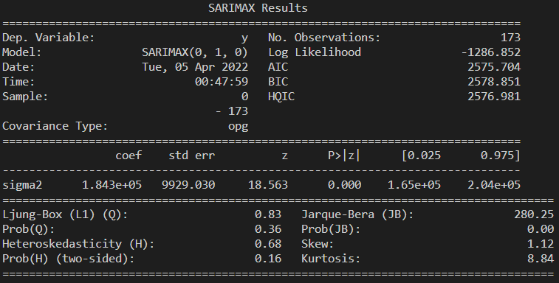
ARIMA
ARIMA 모델 – Summary()
귀무가설 “잔차(residual)가 백색잡음(white noise) 시계열을 따른다”
유의수준 0.05에서 귀무가설을 기각하지 못함(Prob (Q) = 0.65)
→ 시계열 모형이 잘 적합되었으며, 남은 잔차는 더이상 자기상관을 가지지 않는 백색 잡음임

Slide 45
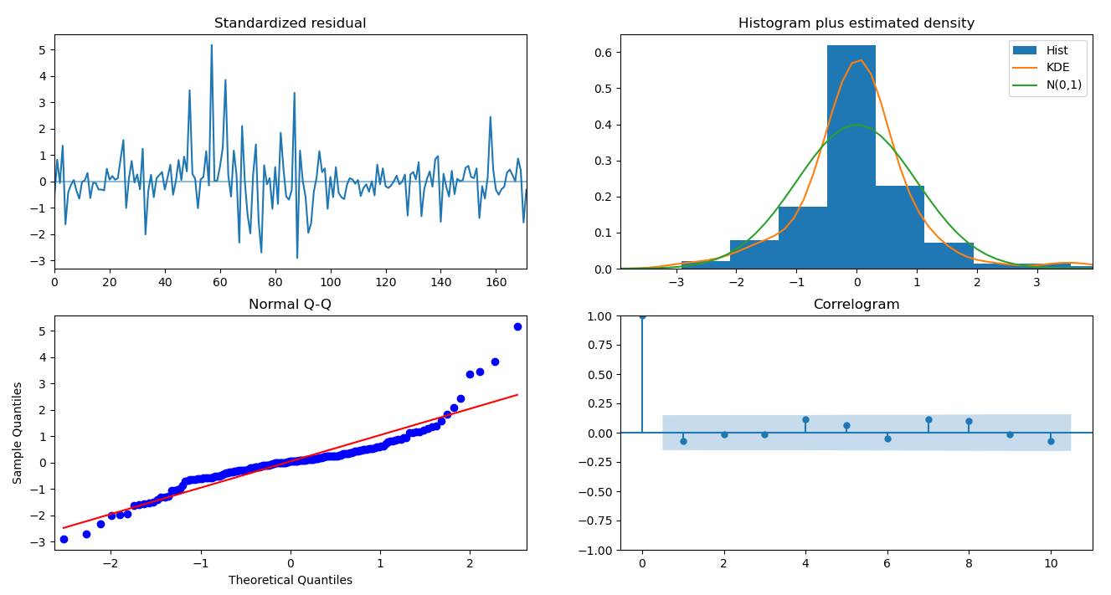
ARIMA
ARIMA 모델 잔차 검정 시각화

Slide 46
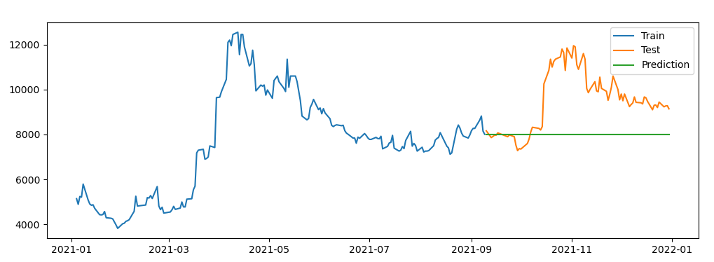
ARIMA
ARIMA 모델 – 예측 시각화
한 스텝씩 예측하여 데이터를 관측할때마다 모형을 업데이트하는 방식적용!!

Slide 47
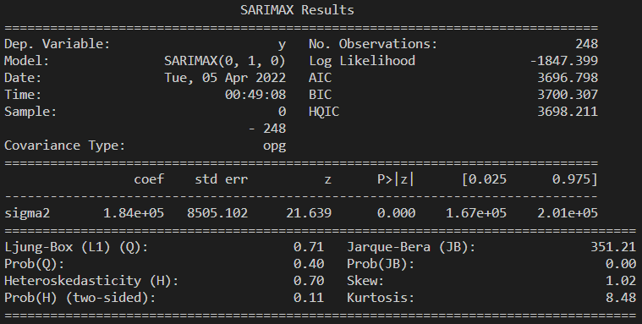
ARIMA
ARIMA 모델 Update
데이터가 늘어남
다시 계산되어 update됨
이전 보델보다 AIC 가 늘어남
Update한 모델의 성능이 더 나빠진 것 확인

Slide 48
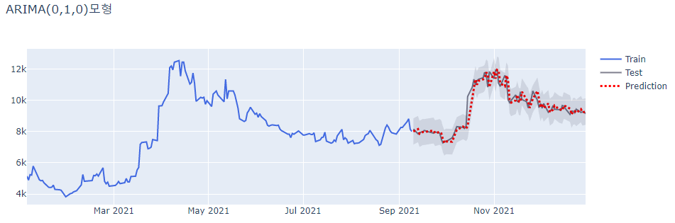
ARIMA
ARIMA 모델 Update 시각화
결론 : 원하는 방식으로 ARIMA 모델 Update는 성공적으로 이루어 졌으나,
데이터 특성 상 ARIMA모델로 정확한 가격을 예측하는 것이 어려움

Slide 49
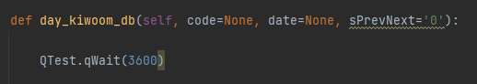
한계점: API + ALGORITHM
: 긴 시간 소요
한종목당 전체 일봉 개수 중 600개씩 끊어서 3.6초당 분석

Slide 50
한계점: ARIMA
ARIMA
데이터 특성 상 ARIMA모델로 정확한 가격을 예측하는 것이 어려움

Slide 51
Machine Learning
1. 로그인 : 작업 스케줄러 Application과 + OPEN API 를 이용한 자동 로그인
2. 종목검색 : Machine Learning 을 이용한 종목 검색
2. 종목검색 : KIWOOM OPEN API와 PY QT BASE ALGORITHM을 이용한 종목 검색
3. 실시간 거래: KIWOOM OPEN API와 PY QT BASE ALGORITHM을 이용한 종목 검색
4. 장종료: 다시 종목 검색으로 2번으로 돌아가 다시 동일 작업 시행

Slide 52
Machine Learning
Machine
Learning
1. 2년간의 Dataset을 이용하여 Back Staking 한 후 제일 유사한 가중치를 저장
2. 전일 기준 Dataset을 통해 Machine Learning Model에 가중치를 Load
3. 학습 후 다음날 상승 예상 종목 5개를 추출
4. 매매 알고리즘을 통하여 5개 종목을 focusing 하여 매매 하는 전략

Slide 53
Developing Process
결과물 산출
OS. Algorithm
Trading. Algorithm
ML 결합
ML model 튜닝

Slide 54
TIME LINE
 | 2월 3째주 | 2월 4째주 | 3월 1째주 | 3월 2째주 | 3월 3째주 | 3월 4째주 | 3월 5째주 | 4월 1째주 | 4월 2째주 | 4월 3째주 | 4월 4째주 | 5월 1째주 | 5월 2째주
개발 가상환경설정
키움증권 계좌 개설
API + 계좌 연동
DATASET 확보 및 전처리
PC 자동화 시스템 설정
매매 알고리즘 설정
ML 모델 설정
ML 모델링 튜닝
ML 결합 및 구동
시각화 및 모델개선
결과물 발표 준비

Slide 55

Q&A

Slide 56

StyleCLIP
StyleCLIP: Text-Driven Manipulation of StyleGAN Imagery
발표자 : 이재호
1
Notes:
안녕하십니까 스타일클립 논문 발표를 맡은 김은탁 입니다.

Slide 57


5
Notes:
안녕하십니까 스타일클립 논문 발표를 맡은 김은탁 입니다.

Slide 58

코사인 유사도
각도가 0°일 때의 코사인 값은 1
90°의 각을 이룰 경우 0
180°로 완전히 반대 방향인 경우 -1
3
Notes:
안녕하십니까 스타일클립 논문 발표를 맡은 김은탁 입니다.

Slide 59


4
Notes:
안녕하십니까 스타일클립 논문 발표를 맡은 김은탁 입니다.

Slide 60

Zero_grad()
6
Notes:
안녕하십니까 스타일클립 논문 발표를 맡은 김은탁 입니다.

Slide 61
Q & A
7
Notes:
안녕하십니까 스타일클립 논문 발표를 맡은 김은탁 입니다.

